Slide 1

03_16_050, 03_16_051
Realizace genderových auditů u zaměstnavatelů (v Praze a v ČR mimo prahu)
Seminář pro příjemce

Slide 2
Program semináře
Závazné dokumenty
Publicita
Monitorovací indikátory
Standard genderového auditu
Finanční řízení projektu – způsobilé a nezpůsobilé výdaje
Veřejná podpora
Veřejné zakázky
Změny projektu (podstatné a nepodstatné)
Změnové řízení v ISKP14+
Zpráva o realizaci

Slide 3
ZÁVAZNÉ DOKUMENTY
Obecná část pravidel pro žadatele a příjemce
Specifická část pravidel pro žadatele a příjemce
Rozhodnutí o poskytnutí dotace
Text výzvy a její přílohy

Slide 4
Publicita

Slide 5
VIZUÁLNÍ IDENTITA - použití
ANO
NE
povinný plakát, dočasná/stála deska nebo billboard
weby, microsity, sociální média projektu
propagační tiskoviny (brožury, letáky, plakáty, publikace, školicí materiály) a propagační předměty
propagační audiovizuální materiály (reklamní spoty, product placement, sponzorské vzkazy, reportáže, pořady)
inzerce (internet, tisk, outdoor)
soutěže (s výjimkou cen do soutěží)
komunikační akce (semináře, workshopy, konference, tiskové konference, výstavy, veletrhy)
PR výstupy při jejich distribuci (tiskové zprávy, informace pro média)
dokumenty pro veřejnost či cílové skupiny (vstupní, výstupní/závěrečné zprávy, analýzy, certifikáty, prezenční listiny apod.)
výzva k podání nabídek/zadávací dokumentace zakázek
interní dokumenty
archivační šanony
elektronická i listinná komunikace
pracovní smlouvy, smlouvy s dodavateli, dalšími příjemci, partnery apod.
účetní doklady vztahující se k výdajům projektu
vybavení pořízené z prostředků projektu (s výjimkou propagačních předmětů)
neplacené PR články a převzaté PR výstupy (např. médii)
ceny do soutěží
výstupy, kde to není technicky možné (např. strojově generované objednávky, faktury)

Slide 6
Povinný plakát
Alespoň 1 povinný plakát min. A3 s informacemi
o projektu – šablona na https://publicita.dotaceeu.cz/.
Po celou dobu realizace projektu.
V místě realizace projektu snadno viditelném pro veřejnost, jako jsou vstupní prostory budovy:
  Pokud je projekt realizován na více místech, bude umístěn na všech těchto místech.
  Pokud nelze umístit plakát v místě realizace projektu, bude umístěn v sídle příjemce.
  Pokud příjemce realizuje více projektů OPZ v jednom místě, je možné pro všechny tyto projekty umístit pouze jeden plakát.

Slide 7
Web projektu
Logo ESF na webových stránkách projektu, včetně příp. profilů projektu na sociálních sítích.
Logo ESF na viditelném místě v horní části obrazovky bez nutnosti rolovat.
Při umístění více log v řadě, logo ESF zcela vlevo.

Slide 8
Monitorovací INDIKÁTORy

Slide 9
Monitorování projektu indikátory se závazkem
Výše závazku dána právním aktem.
Kód | Název indikátoru | Měrná jednotka | Typ indikátoru
8 05 00 | Počet napsaných a zveřejněných analytických a strategických dokumentů (vč. evaluačních) | Dokumenty | Výstup

Slide 10
Monitorování projektu (indikátory)
Indikátory jsou vykazovány v rámci každé zprávy o realizaci
Dosažení indikátorů se opírá o průkaznou evidenci (Vykazované hodnoty musí být prokazatelné a ověřitelné případnou kontrolou).

Slide 11
Monitorování projektu sankce – indikátory výstupů
Celková míra naplnění indikátorů výstupů vzhledem k závazkům dle právního aktu | Sankce (podíl z částky dotace použité na financování projektu)
Méně než 85 % a zároveň alespoň 70 % | 15 %
Méně než 70 % a zároveň alespoň 55 % | 20 %
Méně než 55 % a zároveň alespoň 40 % | 30 %
Méně než 40 % | 50 %

Slide 12


Monitorování projektu (sankce)
Příjemce není sankcionován, pokud mezi mírou čerpání výdajů z rozpočtu projektu a mírou dosažení stanovených cílových hodnot indikátorů je odpovídající poměr (např. v závěru projektu vyčerpáno 80% CZV, splněno 80% cílové hodnoty indikátorů)
Příjemce je sankcionován, pokud mezi mírou čerpání výdajů z rozpočtu projektu a mírou dosažení stanovených cílových hodnot indikátorů není odpovídající poměr (např. v závěru projektu vyčerpáno 100% CZV, splněno 80% cílové hodnoty indikátorů)

Slide 13
Standard genderového auditu

Slide 14
Genderový audit
Typ sociálního auditu
Jeden z nástrojů gender mainstreamingu
Analyzuje vnitřní procesy a strukturu organizace z genderové perspektivy
Měl by být nástrojem pro nasměrování změn v organizaci a po určité době opakován

Slide 15
Cíle Genderového auditu
Prosazovat genderovou rovnost na trhu práce;
Motivovat zaměstnavatele/ky v ČR k uplatňování principů genderové rovnosti;
Motivovat zaměstnance/kyně ke změně zažitých genderových stereotypů;
Analyzovat vnitřní organizační procesy a strukturu organizace z genderové perspektivy;
Navrhnout organizaci konkrétní realizovatelné změny, které povedou k prosazování genderové rovnosti v praxi;
Identifikovat dobrou praxi ve způsobech prosazování genderové rovnosti;
Zvyšovat citlivost organizace v otázce genderu.

Slide 16
Opatřen vyplývající z auditu směřují k:
Zlepšení spokojenosti a loajality zaměstnaných osob;
výkonnosti a efektivity práce zaměstnaných osob;
Pozitivní atmosféře v pracovním týmu;
Zlepšení motivace zaměstnaných osob;
Pozitivnímu vlivu na snížení fluktuace zaměstnanců/kyň;
Snižování nákladů na nábor nových pracovníků/ic;
Ztotožnění zaměstnance/kyně s vykonávanou prací;
Lepší pozici v oblasti získávání zaměstnanců/kyň;
Zvýšení zisků organizace v dlouhodobém horizontu;
Dobré pověsti organizace.

Slide 17
Oblasti auditu
Cíle organizace
  Mise, vize a strategické cíle organizace
  Specifické cíle v oblasti prosazování genderové rovnosti
Institucionální zajištění politiky genderové rovnosti
  Prostředí – přátelské, bezpečné a motivující
  Nulová tolerance sexuálního obtěžování, šikany a diskriminace
Personální politika
  Nábor zaměstnanců/kyň
  Propouštění zaměstnanců/kyň
  Zastoupení žen a mužů ve struktuře organizace a diverzita
  Kariérní růst a cirkulace zaměstnaných osob, zastupitelnost
  Rozvoj a vzdělávání
  Spravedlivé odměňování
  Slaďování práce a osobního života
Kultura organizace (komunikace, vztahy, CSR)

Slide 18
Požadavky na auditorský tým :
Vedoucí týmu
ukončené vzdělání minimálně magisterského stupně a
mít zkušenost s realizací minimálně 3 genderových auditů v libovolném typu organizace..
Auditorský tým
ukončené vysokoškolské vzdělání minimálně bakalářského stupně a prokazatelná tříletá praxe, nebo publikační činnost v oblasti rovnosti žen a mužů
Podpůrný tým
Administrace auditu (archivace dat, přepis rozhovorů, příprava smluv/dohod s auditovanou organizací apod.)

Slide 19
Uznán může být audit u kterého proběhne:
Sběr a analýza nezbytných dokumentů (viz Dokumenty);
1 úvodní jednání s vedením auditované organizace;
2 rozhovory s vedoucími pracovníky/pracovnicemi (polostrukturované);
2 skupinové diskuse (či více v závislosti na velikosti organizace)42;
4 individuální hloubkové rozhovory A / NEBO
1 dotazníkové šetření se zajištěním maximální možné návratnosti dotazníků;
1 prezentace výsledků závěrečné jednání s vedením společnosti – zhodnocení realizace genderového auditu, možnosti implementace doporučení do Akčního plánu společnosti (případně dohoda na vytvoření zvláštního Akčního plánu pro genderovou rovnost), apod.;
u kterého je zpracována Závěrečná zpráva (viz Příloha č. 2 Struktura zprávy z auditu) s návrhy a doporučeními na změnu, které prokazatelně vedou ke zlepšení genderové citlivosti organizace a k prosazování genderové rovnosti v organizaci (či společnosti).

Slide 20
Způsobilé a nezpůsobilé výdaje

Slide 21
Způsobilé výdaje
Všechny výdaje musejí splňovat podmínku
  Hospodárnosti
  Efektivnosti
  Účelnosti
  Vznikly v době realizace projektu
Řídicí orgán (ŘO) je oprávněn si od příjemce vyžádat jakýkoli dokument, který je nezbytný pro ověření způsobilosti výdajů v rámci projektu (a může se jednat i o dokument, který vznikl v době před zahájením realizace projektu).

Slide 22
Reálné vykazování výdajů
Režim financování projektu metodou skutečně vzniklých výdajů:
  stanovení způsobilosti na základě vykázání skutečně vzniklých a uhrazených výdajů;
  způsobilé výdaje na základě doložení účetního, daňové či jiného dokladu.
Časová způsobilost – datum vzniku nákladu musí spadat do období realizace projektu.
Úhrada výdaje – vždy je třeba mít doklad o úhradě výdaje.

Slide 23
Dokladování výdajů
Vše co spadá do PN musí být příjemce schopen doložit.
Originály dokladů musí být označeny registračním číslem projektu.
Do IS KP2014+ je třeba naskenovat všechny doklady, z nichž je nárokována částka přesahující 10 000 Kč, a s nimi také doklady o zaplacení.

Slide 24
Účetní doklady
Označení (faktura, příjmový doklad, výdajový doklad)
Obsah účetního případu
Účastníci účetního případu
Peněžní částka (cena za měrnou jednotku/cena celkem)
Okamžik vyhotovení ÚD a okamžik uskutečnění ÚP
Podpisový záznam osoby odpovědné za ÚP
Podpisový záznam osoby odpovědné za zaúčtování

Slide 25
Osobní náklady
Pracovní smlouvy, DPČ a DPP
  Popis pracovní činnosti vykonávané pro projekt
  Identifikace projektu (název či reg.číslo)
  Výše úvazku či počet hodin za časovou jednotku
  Výše odměny
  Další zákonem stanovené náležitosti:
    PS (místo výkonu, den nástupu do práce, nárok na dovolenou, způsob výpovědi apod.)
    DPP, DPČ (doba na kterou se dohoda uzavírá)

Slide 26
Osobní náklady
Vykazují se v soupisce lidských zdrojů.
Jako přílohu je třeba nahrát kopie výpisů z BÚ, příp.VPD.
Pracovní výkazy
  podepsán pracovníkem a nadřízeným pracovníkem;
  scan pracovního výkazu nahrát do systému.

Slide 27
Pracovní výkazy
Nutnost předkládat pracovní výkazy
  pracovník vykonává činnost pro projekt i mimo projekt;
  pracovník vykonává činnosti, které spadají do přímých i nepřímých nákladů.
Výkazy se zpracovávají za jednotlivé měsíce
  ne po dnech, ale po skupinách činností.

Slide 28
Nepřímé náklady
Prokazují se % poměrem vůči skutečně vynaloženým způsobilým přímým nákladům v rámci ZoR s ŽoP.
Každá platba příjemci v sobě zahrnuje prostředky na přímé i nepřímé náklady dle stanoveného poměru.
Nejčastěji 25% přímých nákladů.
Na základě závěrečného vyúčtování se může % NN změnit směrem dolů.

Slide 29
Nepřímé náklady
Podíl nákupu služeb na celkových přímých způsobilých nákladech projektu | Snížení podílu nepřímých nákladů vyhlášeného ve výzvě
Do 60% včetně | Platí základní podíly nepřímých nákladů
Více než 60% a méně než 90% | Snížení na 3/5 (60%) základního podílu, tj. 15%
90% a výše | Snížení na 1/5 (20%) základního podílu, tj. 5%
Nepřímé náklady

Slide 30
způsob financování
Aplikovány režimy Ex-ante i Ex-post
Zálohové platby dle finančního plánu:
  1.zálohová platba ve výši 70%,
  další zálohové platby
    součet vzniklých a zároveň vyúčtovaných způsobilých výdajů
  Závěrečná platba/vratka dle vyúčtování zálohových plateb a skutečně prokázaných výdajů.

Slide 31
Rozpočet projektu
Změny v rozpočtu jsou možné.
Každou změnu je třeba zdůvodnit.
Při změně se podívat do „specifické části pravidel“ zda se jedná o podstatnou či nepodstatnou změnu.
Celková výše rozpočtu nemůže být navýšena.
Dodržování rozpočtu:
  čerpání z položek nemůže být vyšší než je jejich výše.

Slide 32
Veřejná podpora

Slide 33
Veřejná podpora a podpora de minimis v OPZ
Definice pojmu veřejná podpora
Aby poskytnutá veřejná podpora měla charakter veřejné podpory, musí být uvedeny souběžně 4 znaky:
podpora poskytovaná v jakékoliv formě státem nebo ze státních prostředků;
poskytnutá podpora zvýhodňuje určitý podnik (tj. umožní příjemci této podpory snížit náklady na realizaci záměru, který by si jinak hradil z vlastních prostředků);
ovlivnění obchodu mezi členskými státy EU (při poskytnutí podpory se předpokládá téměř automaticky);
narušení hospodářské soutěže (při poskytnutí podpory se předpokládá téměř automaticky – postačí pouhé potenciální narušení);

Slide 34
Veřejná podpora a podpora de minimis v OPZ
Podnik a jeho zvýhodnění
podnikem je kdokoli, kdo vykonává ekonomickou aktivitu – nezáleží na jeho právní formě;
ekonomická aktivita = jakákoli činnost, která je nabízena na příslušném konkurenčním trhu;
nehraje roli, zda příjemce nabízí plnění zákazníkům s cenou zahrnující předpokládaný zisk či bezplatně, podstatný je charakter nabízeného plnění, tj. „Je či není nabízené plnění předmětem hospodářské soutěže?“
podnikem nikdy nejsou jednotlivci, tj. nepodnikající fyzické osoby.

Slide 35
Veřejná podpora a podpora de minimis v OPZ
Pojem zvýhodnění jako důsledek poskytnutí veřejné podpory má dva prvky:
pro příjemce veřejné podpory znamená získání podpory: zvýšení zisku, snížení nákladů, nemusí vynaložit žádné vlastní náklady;
rozhodování poskytovatele o udělení podpory je založeno na selektivnosti, tj. je na uvážení veřejného subjektu, zda podporu poskytne či nikoliv, příjemce nemá na udělení podpory nárok.
Obecně lze říci, že zvýhodnění představuje stav, který by za běžných tržních podmínek nenastal.

Slide 36
Veřejná podpora a podpora de minimis v OPZ
Platí, že:
příjemcem veřejné podpory nebo podpory de minimis může být především příjemce podpory z OPZ nebo jeho partneři;
příjemcem veřejné podpory jsou také podniky, které získávají podporu OPZ na snížení mzdových nákladů spojených se zaměstnáváním osob z cílových skupin projektů, příjemcem veřejné podpory však nejsou samotní zaměstnanci podpořených podniků;
příjemcem veřejné podpory je rovněž jakýkoli třetí subjekt, na který původní příjemce veřejné podpory výhodu převede;

Slide 37
Veřejná podpora a podpora de minimis v OPZ
Příjemce a veřejná podpora (VP):
Při poskytování veřejné podpory a podpory de minimis v rámci projektů OPZ jsou konkrétní podmínky jejich čerpání stanoveny právním aktem o poskytnutí podpory (rozhodnutím o poskytnutí dotace).
Konkrétní výši přidělené veřejné podpory / podpory de minimis určuje:
      Pro příjemce podpory OPZ – rozhodnutí o poskytnutí dotace,
      pro partnera – rozhodnutí o poskytnutí dotace,
      pro další subjekt – rozhodnutí o přidělení podpory de minimis.

Slide 38
Veřejná podpora a podpora de minimis v OPZ
Povinnosti příjemce podpory z OPZ týkající se spolupráce s poskytovatelem při poskytování veřejné podpory/podpory de minimis dalšímu subjektu
Příjemce podpory z OPZ je povinen předložit informace/tabulku obsahující rozdělení veřejné podpory/podpory de minimis v rámci projektu mezi další subjekty.
Příjemce podpory z OPZ je povinen vyčíslit částky podpor pro další subjekty (v detailu na každý takový subjekt) před okamžikem, kdy jim má být veřejná podpora/podpora de minimis poskytnuta.
Příjemce podpory z OPZ je povinen spolupracovat s poskytovatelem na tom, aby poskytnutí veřejné podpory/podpory de minimis proběhlo dle platných právních předpisů.
Příjemce podpory z OPZ je povinen pro ŘO zajistit veškeré potřebné dokumenty od dalšího subjektu.

Slide 39
Veřejná podpora a podpora de minimis v OPZ
Celý rozpočet projektu včetně NN bude rozpočítán mezi auditované subjekty na základě jejich velikosti / předpokládaných nákladů na audit.
Termín vzniku právního nároku dalšího subjektu na podporu dle rozhodnutí o poskytnutí veřejné podpory
= termín odevzdání závěrečné zprávy z GA
De minimis by nicméně bylo vhodné přidělovat co nejdříve, ideálně ještě před zahájením auditu (přísnější výklad by mohl vidět výhodu pro auditovaný podnik již před odevzdáním závěrečné zprávy)

Slide 40
Veřejná podpora a podpora de minimis v OPZ
Postup při přerozdělení částky veřejné podpory/ podpory de minimis mezi příjemce a další subjekty v projektu (partner, třetí subjekt)
Rozdělení částky veřejné podpory /podpory de minimis stanoví rozhodnutí o poskytnutí podpory OPZ.
Přerozdělení částky veřejné podpory = žádost o podstatnou změnu vyžadující změnu právního aktu.
Příjemce dokládá:
  Žádost o změnu v systému IS KP14+,
  tabulku s rozdělením veřejné podpory/podpory de minimis v rámci projektu, včetně metodiky výpočtu částek pro jednotlivé subjekty (elektronicky podepsáno).

Slide 41
Veřejná podpora a podpora de minimis ve výzvě 50 / 51
Postup poskytování podpory dalšímu subjektu I
Příjemce podpory z OPZ dojedná s dalším subjektem, jaký režim podpory bude aplikován (režim podpory výzvě 50/51 je podpora de minimis).
  V závislosti na zvoleném režimu podpory příjemce podpory z OPZ od dalšího subjektu zajistí čestné prohlášení žadatele o veřejnou podporu (ve výzvě 50/51 ČESTNÉ PROHLÁŠENÍ ŽADATELE O PODPORU DE MINIMIS DLE NAŘÍZENÍ Č. 1407/2013)

Slide 42
Veřejná podpora a podpora de minimis v OPZ
Postup poskytování podpory dalšímu subjektu II
Příjemce podpory z OPZ následně zpracuje žádost o poskytnutí veřejné podpory dalšímu subjektu (včetně příloh) a předá ji prostřednictvím depeše v IS KP14+ spolu s dokumenty dle předchozího bodu ŘO v termínu nejméně 15 pracovních dní před plánovaným termínem vzniku právního nároku dalšího subjektu na podporu.
Přílohy žádosti:
  Čestné prohlášení žadatele o podporu de minimis dle nařízení č. 1407_2013,
  výpočet částky podpory pro jednotlivé subjekty (forma není stanovena).

Slide 43
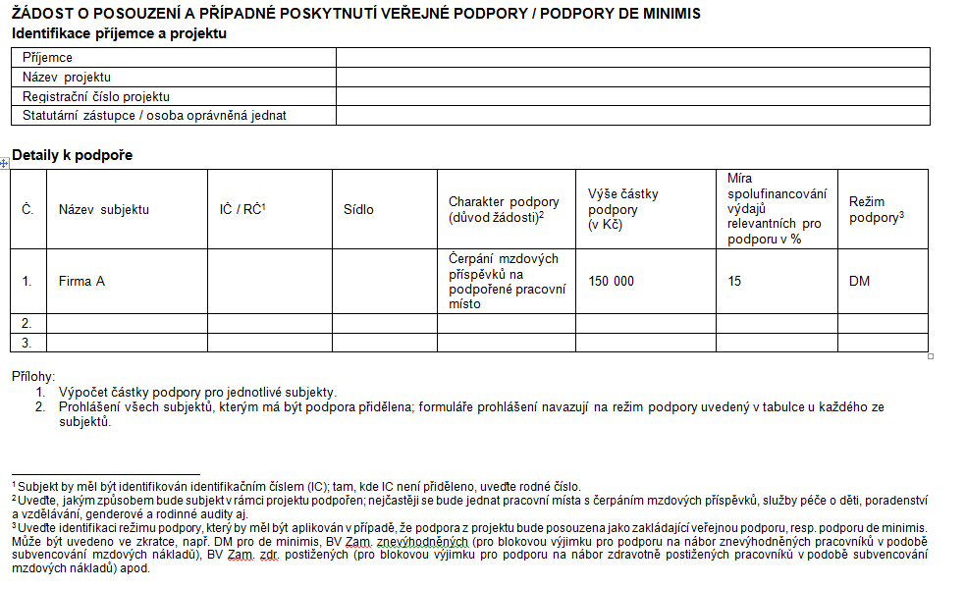
Žádost o posouzení VP
výše podpory očištěná o spolufinancování
bude vždy
charakter podpory
odvíjí se od právní formy příjemce

Slide 44
Veřejná podpora a podpora de minimis v OPZ
Dokumenty musí příjemce podpory z OPZ obdržet od dalšího subjektu v originále nebo ověřené kopii, depeší zasílám skeny těchto dokumentů.
Příjemce podpory z OPZ je povinen pracovat vždy s aktuální verzí formulářů.
V případě, že ŘO v dokumentech identifikuje nedostatky a vyzve příjemce podpory z OPZ k jejich odstranění, je příjemce podpory z OPZ povinen spolupracovat na jejich odstranění.

Slide 45
Veřejná podpora a podpora de minimis v OPZ
Postup poskytování podpory dalšímu subjektu III
ŘO zpracuje návrh Rozhodnutí o poskytnutí veřejné podpory / podpory de minimis dalšímu subjektu.
Rozhodnutí je příjemci zasíláno na vědomí depeší v MS2014+, a to zpravidla do 3 pracovních dnů od poskytnutí veřejné podpory.

Slide 46
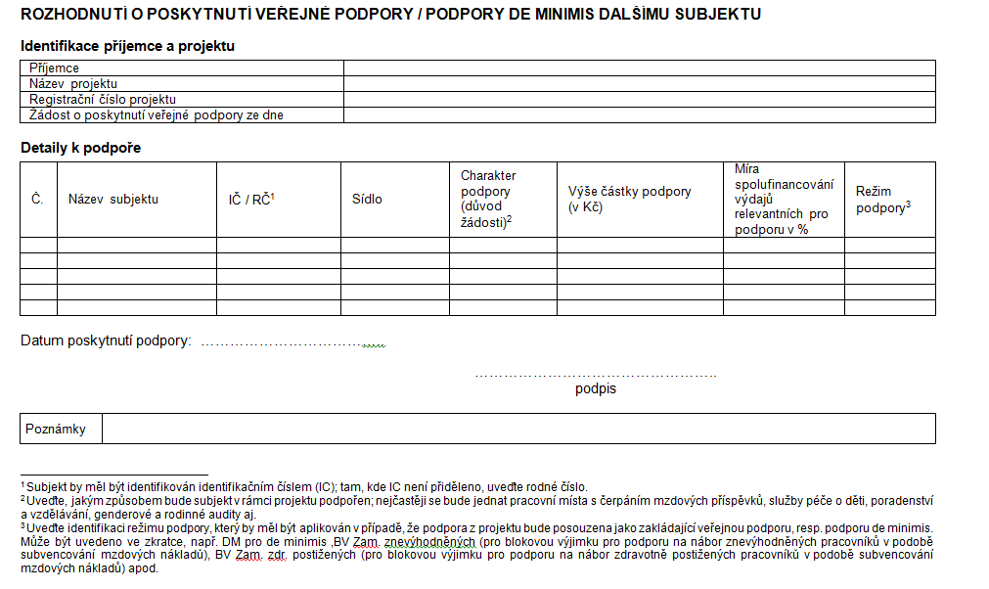
Rozhodnutí o přidělení VP

Slide 47
Veřejná podpora a podpora de minimis v OPZ
Prokazování mzdových příspěvků
tabulka – výdaje na mzdové příspěvky cílové skupině (odevzdává se spolu se zprávou o realizaci/žádostí o platbu) https://www.esfcr.cz/formulare-z-oblasti-verejne-podpory-a-podpory-de-minimis-opz

Slide 48
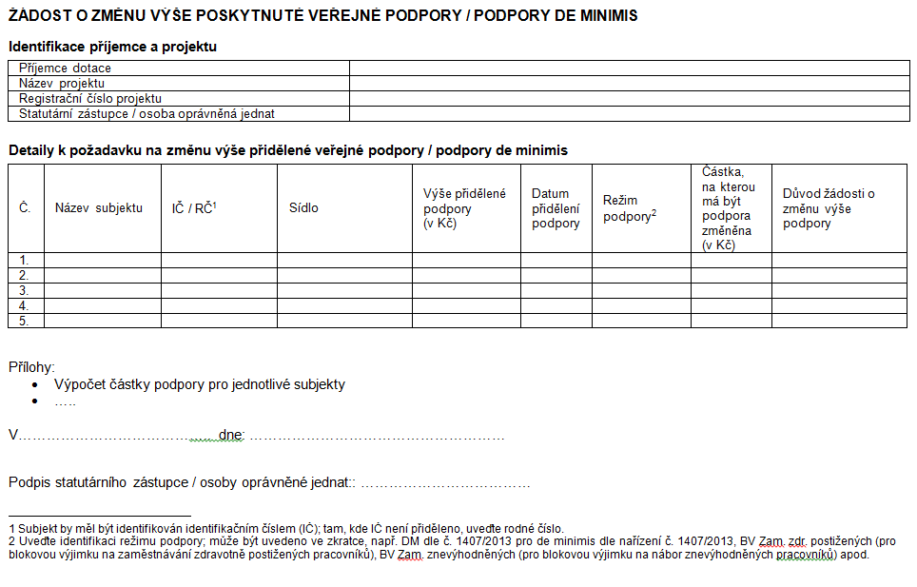
žádost o změnu výše vp
(třetí subjekty)

Slide 49
Veřejné zakázky

Slide 50
Základní informace - předpisy
Veřejné zakázky v OPZ
Příručka Obecná část pravidel pro žadatele a příjemce v rámci OPZ (v textu jen „OČP“), kapitola 20 Pravidla pro zadávání zakázek – upraveno vše od pojmů až po sankce za případné porušení pravidel – nyní verze 5
Zákon č. 134/2016 Sb., o zadávání veřejných zakázek, účinný od 1.10.2016 a další podzákonné předpisy

Slide 51
Pojem veřejná zakázka
Veřejná zakázka
Plnění musí být nezbytné pro projekt a příjemce jej není schopen zajistit z vlastních kapacit.
§ 2 odst. 1 ZZVZ
  Zadáním veřejné zakázky je uzavření úplatné smlouvy mezi zadavatelem a dodavatelem, z níž vyplývá povinnost dodavatele poskytnout dodávky, služby či stavební práce.
  Podle Pravidel OPZ musí být veřejná zakázka realizována na základě písemné smlouvy (či objednávky).

Slide 52
Základní informace - úvod
Rozdělení VZ: (specifikováno v kapitole 20.1 OČP)
Veřejné zakázky na dodávky - § 14 odst. 1 ZZVZ
- pořízení věcí, zvířat nebo ovladatelných přírodních sil, pokud nejsou součástí VZ na stavební práce (pořízení= koupě, nájem nebo pacht)
2. Veřejné zakázky na služby - § 14 odst. 2 ZZVZ
- veřejnou zakázkou na služby je poskytování jiných činností, než jsou stavební práce
3. Veřejné zakázky na stavební práce – § 14 odst. 3 ZZVZ – přímo vyjmenované činnosti

Slide 53
Základní ZÁSADY
zásady zadávání v OPZ → platí bez ohledu na hodnotu pro všechny zakázky – i do 400 / 500 tisíc Kč
  hospodárnost, efektivnost, účelnost → nezbytnost pro projekt
  transparentnost a přiměřenost, rovné zacházení, a zákaz diskriminace vůči dodavatelům
povinnosti: archivace – 10 let - má ji příjemce, ne dodavatel+ rozhodující dále údaj uvedený v právním aktu,
informační povinnost, součinnost
zákaz střetu zájmů (výslovně pro VZMR)

Slide 54
Základní ZÁSADY – kap. 20.2 OČP
Zásada transparentnosti spočívá v povinnosti zajistit co největší průhlednost řízení a umožnit přezkoumatelnost celého řízení.
Naplnění této zásady lze spatřovat zejména v povinnosti:
o všech významných úkonech souvisejících s výběrem dodavatele pořizovat a uchovávat písemnou dokumentaci v dostatečném rozsahu, který umožní úkony zadavatele přezkoumat;
opatřit všechna rozhodnutí řádným odůvodněním;
definování přesných podmínek tak, aby všichni potenciální dodavatelé předem věděli, jak bude řízení probíhat (např. hodnocení nabídek)

Slide 55
Základní ZÁSADY – kap. 20.2 OČP
Zásada přiměřenosti - zadavatel je povinen nastavit parametry řízení tak, aby byly přiměřené charakteru a předmětu zakázky (např. rozsah kvalifikace).
Zásada rovného zacházení - zadavatel je povinen přistupovat stejným způsobem ke všem dodavatelům, kteří mohou podat či podávají nabídky.

Slide 56
Základní ZÁSADY – kap. 20.2 OČP
Zásada zákazu diskriminace - zadavatel je povinen postupovat vždy tak, aby jeho jednáním nedošlo k diskriminaci žádného z dodavatelů. Podmínky pro zadání zakázky musí být zadavatelem vždy stanoveny tak, aby zároveň umožňovaly výběr nejvhodnějšího dodavatele, ale na druhé straně neuzavíraly přístup jinému dodavateli do řízení z důvodů, které nesouvisejí s předmětem zakázky. Řadí se sem povinnost akceptovat doklady prokazující kvalifikaci z jiných člen. států.
Časté pochybení: Nepřiměřený požadavek na délku praxe

Slide 57
Základní ZÁSADY – kap. 20.2 OČP
Zákaz střetu zájmů – níže uvedené osoby nesmí získat osobní výhodu nebo snížit majetkový či jiný prospěch zadavatele:
zaměstnanci zadavatele, členové statutárního orgánu zadavatele, prokuristé zatupující zadavatele, členové realizačního týmu projektu, osoby podílející se na přípravě nebo zadávání předmětné zakázky nebo na zpracování žádosti o podporu na projekt, v němž je realizována předmětná zakázka se
1. se nesmí podílet na zpracování nabídky,
2. nesmí podat nabídku a být tak uchazečem o zakázku či uchazečem ve sdružení ani působit jako poddodavatel,
3. nesmí být statutárním orgánem uchazeče, resp. jeho členem či prokuristou.

Slide 58
Před zahájením výběrového řízení
Určení předmětu VZ → všechna plnění, která tvoří jeden funkční celek a zadavatel je zamýšlí zadat během realizace projektu
Stanovení předpokládané hodnoty = cena obvyklá v místě a čase → ke dni zahájení zadávání či před zadáním → předchozí zkušenost/ průzkum trhu/ jiným vhodným způsobem → doklad o stanovení !!! → v Kč bez DPH
Určení režimu podle předpokládané hodnoty, limity viz níže
Pozor na dělení předmětu VZ a snižování limitu pro postup v řízení !!!

Slide 59
Kategorie pro zadávání – LIMITY STANOVENY MMR
Méně než 400 / 500 tis. Kč bez DPH | Od 400 / 500 tis. Kč bez DPH a do 2 / 6 mil. Kč bez DPH | V režimu zákona o zadávání veřejných zakázek
Neprovádí se výběrové řízení Smlouva (objednávka) vychází z dříve získaných info o situaci na trhu (resp. cenách) z průzkumu trhu | Výběr dodavatele navazuje na výběrové řízení Povinné zveřejnění výzvy k podání nabídek na webu esfcr.cz (min. 10 dní) | Výběr dodavatele navazuje na zadávací řízení uskutečněné dle pravidel stanovených zejm. v ZZVZ

Slide 60
K výzvě k podání nabídek I.
  Výzva k podání nabídek musí obsahovat zejména tyto údaje:
   Název / obchodní firmu, IČ / DIČ a sídlo zadavatele
   Název a druh zakázky
   Lhůtu pro podání nabídek, která musí být dostatečná
   Místo pro podání nabídek a místo dodání / převzetí plnění
   Popis (specifikaci) předmětu zakázky – dostatečně konkrétní!!!
   Lhůtu dodání / časový harmonogram plnění / dobu trvání zakázky
   Kvalifikační předpoklady
  povinné náležitosti nutno požadovat!, pozor: stanoveny i požadavky pro VZ zadávané v režimu ZZVZ
   Pravidla pro hodnocení nabídek (kritéria + metoda + váha/vztah mezi kritérii)
  neplátce – hodnotí s DPH/ plátce - bez DPH
  vždy cena, možná další kritéria, viz výčet

Slide 61
K výzvě k podání nabídek II.
  Výzva k podání nabídek musí obsahovat zejména tyto údaje:
   Zapracování dalších požadavků zadavatele, které mají být předmětem posouzení kvalifikace/hodnocení, do podmínek výzvy
   Požadavek na písemnou formu
   Pravidla pro vysvětlení zadávacích podmínek
   Kontaktní údaje
   Informaci o tom, že lze podat pouze jednu nabídku (ne varianty)
  NOVĚ JIŽ NEMUSÍ OBSAHOVAT PRVKY VIZUÁLNÍ IDENTITY OPZ

Slide 62
Kvalifikace (kap 20.6 OČP)
Musí být v souladu se zásadami a vztahovat se k předmětu
Povinně: doklad o oprávnění k podnikání a čestné prohlášení k bezdlužnosti daňové/ nedoplatky na pojistném či penále z veřejného zdravot. pojištění/ sociálního zabezpečení nebo na příspěvku na stát. politiku zaměstnanosti
Pozor – požadavek nad rámec ZZVZ:
nad 2 mil. Kč bez DPH, resp. nad 6 mil. Kč bez DPH – postup v souladu se ZZVZ – povinně požadovat kvalifikaci alespoň v rozsahu § 74, způsob prokázání podle § 75 ZZVZ

Slide 63
Hodnotící kritéria (kap 20.6 OČP)
Hodnoticí kritéria musí být v souladu se zásadou transparentnosti dostatečně přesně popsána, a to včetně metody a způsobu hodnocení nabídek podle těchto hodnoticích kritérií tak, aby bylo zřejmé, jaké parametry nabídky bude v daném kritériu hodnotit zadavatel jako nejvýhodnější.
Jedním kritériem vždy cena
Hodnoticí kritéria se musí jednoznačně vztahovat k předmětu zakázky a musí být vymezena tak, aby podle nich mohly být podány nabídky porovnatelné a ověřitelné.
Pokud je více kritérií, tak nejlepší nabídka vždy dostane 100 bodů, nelze přidělit 0 bodů

Slide 64
Otevírání, posouzení a Hodnocení (kap 20.8 OČP) I.
Otevírání obálek s nabídkami, posouzení kvalifikace, posouzení úplnosti a hodnocení nabídek provádí komise o minimálně 3 členech (usnášení schopnost, nepovinní náhradníci, střet zájmů)
Pozor – požadavek nad rámec ZZVZ: komise u zakázek zadávaných podle ZZVZ, ač ji zákon nevyžaduje!!!
Po otevření obálek provede komise posouzení nabídek (soulad se zadávacími podmínkami + kvalifikace).
V této fázi řešeno:
Problematika neúplnosti nabídek (nutno dát lhůtu, min. 48 hodin)
Mimořádně nízká nabídková cena (nejprve třeba písemně vyzvat k upřesnění)

Slide 65
Otevírání, posouzení a Hodnocení (kap 20.8 OČP) II.
Hodnocení nabídek
Pokud doručena jen jedna nabídka – probíhá posouzení, neprobíhá hodnocení
Hodnocení může být provedeno před posouzením – praktické, pokud se hodnotí pouze cena – pokud vítěz nesplní požadavky, musí se provést nové hodnocení.
Metody hodnocení uvedeny přímo v OČP – nutno dodržovat, jsou to pevně stanovená pravidla!
Výsledkem je smlouva – musí mít písemnou formu a dané náležitosti.

Slide 66
Ex ante kontrola (kap 20.13 OČP)
  OPZ: všechny zakázky od 400 / 500 tis. Kč
  a) před vyhlášením výběrového/zadávacího řízení,
  b) před podpisem smlouvy,
  c) před podpisem dodatku
  Lhůty pro ex ante kontroly:
  pozor: nutno zohlednit při přípravě výběrového/zadávacího řízení !!!
Typ zakázky / specifikace kontroly | Mimo režim ZZVZ či přes e-tržiště (od 100 tis. Kč) | V režimu ZZVZ
Kontrola před vyhlášením výběrového/zadávacího řízení | 15 pracovních dní | 30 pracovních dní
Kontrola před podpisem smlouvy s vybraným dodavatelem | 25 pracovních dní | 30 pracovních dní
Kontrola před podpisem dodatku ke smlouvě s dodavatelem | 15 pracovních dní | 15 pracovních dní

Slide 67
Odpovědné veřejné zadávání
Projekty ESF ze své podstaty podporují horizontální témata:
rovné příležitosti a
udržitelný rozvoj.
Odpovědné zadávání veřejných zakázek nabízí možnost, jak tato témata naplňovat i během dílčích kroků realizace jednotlivých projektů, resp. při zadávání veřejných zakázek
67

Slide 68
Odpovědné veřejné zadávání
„Odpovědné veřejné zadávání“ lze definovat jako nákup produktů a služeb způsobem, kdy nakupující získává maximální hodnotu za peníze z hlediska vytváření prospěchu pro společnost a ekonomiku a při minimálních škodách na životním prostředí.
(zahrnuje tak aspekty sociálně odpovědného veřejného zadávání a zeleného nakupování)

Slide 69
Odpovědné veřejné zadávání
Nová směrnice 2014/24/EU o zadávání veřejných zakázek – větší důraz na strategické/odpovědné ZVZ (sociální a environmentální požadavky/kritéria).
ZZVZ
Další zdroje:
Strategický rámec udržitelného rozvoje ČR, Sociální nakupování. Průvodce zohledňováním sociálních hledisek při zadávání veřejných zakázek (vyd. Evropská komise), atd.

Slide 70
Podpora od mpsv
Strategie odpovědného veřejného zadávání resortu práce a sociálních věcí: http://www.mpsv.cz/cs/5721
Aktuálně MPSV realizuje projekt „Podpora implementace a rozvoje sociálně odpovědného veřejného zadávání“ v období březen 2016 – březen 2019 s cílem podpořit využívání a rozvoj (sociálně) odpovědného veřejného zadávání. Hlavním cílem je snaha začlenit užívání principů OVZ do každodenní praxe zadávání VZ a zajistit tak funkční řešení, jak efektivněji vynakládat veřejné prostředky. Zejména s ohledem na potřeby v oblasti zaměstnanosti, sociálního začleňování atd.

Slide 71
Podpora od MMR k ZZVZ
Odbor práva veřejných zakázek a koncesí MMR ČR
e-mail pro dotazy k ZZVZ dotazynzzvz@mmr.cz - http://www.mmr.cz/cs/Ministerstvo/Ministerstvo/Otazky-a-odpoved/Novy-zakon-o-zadavani-verejnych-zakazek-(1)
rozšířil info-forum o často kladené dotazy k ZZVZ - http://www.portal-vz.cz/cs/Spoluprace-a-vymena-informaci/Info-forum/NOVY-zakon-c-134-2016-Sb-,-o-zadavani-verejnych-zakazek
specializovaná telefonní infolinka tel.: 234 154 074, k dispozici v pracovních dnech od 9:00 hod. do 11:00 hod. a od 13:00 hod. do 15:00 hod.

Slide 72
Změny projektu (podstatné a nepodstatné)

Slide 73
Změny projektu
nepodstatné změny – nevyžadují změnu právního aktu
  změny, o kterých je potřeba informovat ŘO bez zbytečného prodlení od data provedení změny;
  změny, o kterých je potřeba informovat ŘO 10 dnů před předložením zprávy o realizaci projektu;
  změny, o kterých je potřeba informovat ŘO spolu se zprávou o realizaci projektu.

Slide 74
Nepodstatné změny
    Informovat ŘO bez zbytečného prodlení od data provedení změny
  kontaktní osoby projektu (vč. kontaktních údajů, adresy pro doručení…);
  sídla příjemce podpory;
  osob statutárních orgánů příjemce;
  názvu příjemce (součástí nesmí být převod/přechod práv a povinností příjemce z právního aktu).
    Informovat ŘO 10 dnů před předložením ZoR
  změna finančního plánu;
  změna rozpočtu v rámci jedné kapitoly (přesun mezi položkami, nové položky);
  přesun prostředků mezi kapitolami rozpočtu do výše 20% celkových způsobilých výdajů projektu (počítá se kumulovaně od vydání právního aktu či poslední podstatné změny, nelze navýšit KF).

Slide 75
Nepodstatné změny
    Informovat ŘO spolu se zprávou o realizaci projektu
  změna místa realizace nebo území dopadu (jen případy bez vlivu na způsobilost výdajů);
  změna ve způsobu provádění KA bez vlivu na plnění cílů (technické aspekty – harmonogram, rozfázování aktivity, změna v počtu plánovaných činností, změna záběru v počtu účastníku, lokality);
  navýšení počtu zapojených osob CS;
  změna složení realizačního týmu;
  změny smluv o partnerství;
  vypuštění partnera z realizace projektu (zánik partnerské org., bez vlivu na VP);
  změna plátcovství DPH příjemce či partnera s fin. příspěvkem.

Slide 76
Podstatné Změny
podstatné změny – před jejich provedením je potřeba souhlas řídícího orgánu (ŘO)
  Mají vliv na charakter projektu, splnění cílů nebo dobu realizace projektu.
  ŘO má na posouzení změny 20 pracovních dnů (od předložení žádosti o změnu).
  Změna nesmí být provedena před schválením ze strany ŘO, resp. před vydáním změnového právního aktu.

Slide 77
Podstatné Změny
    Nevyžadující vydání změnového právního aktu
  změny v KA (vyjma technických aspektů), př. zrušení či přidání KA;
  přesun prostředků mezi kapitolami rozpočtu v objemu nad 20% CZV (kumulovaně od vydání práv. aktu nebo minulé podstatné změny);
  navýšení KF;
  přesun v rozpočtu mezi investicemi a neinvesticemi;
  změna bankovního účtu projektu /projektů;
  změna vymezení monitorovacích období (bez vlivu na termín konce projektu);
  změna v termínech dílčích kroků (tam, kde právní akt tyto termíny a kroky obsahuje).

Slide 78
Podstatné Změny
    Vyžadující vydání změnového právního aktu
  změna plánovaných výstupů a výsledků projektu (indikátorů);
  změna termínu ukončení realizace projektu;
  nahrazení partnera jiným subjektem;
  nahrazení partnera projektu jiným subjektem / jinými subjekty;
  vypuštění partnera z realizace projektu z důvodu jeho zániku (pokud dochází k navýšení veřejné podpory).
  Žádost o změnu je možno stáhnout do doby jejích schválení/odmítnutí.

Slide 79
Podstatné a nepodstatné změny v rámci změn v osobě příjemce
Změny v osobě příjemce
změna právní formy příjemce podpory (NZ);
přeměna obchodní společnosti nebo družstva dle zákona 125/2008 Sb., o přeměnách obch. společností a družstev – fúze, rozdělení převod (PZ předem, bez nového právního aktu);
slučování, splývání a rozdělování školských právnických osob (PZ předem, bez nového právního aktu);
změna příjemce ze zákona, kdy od určitého data dojde k jeho přejmenování či změně právní formy (NZ, ŘO bere na vědomí);
změna příjemce, kdy na základě změny zákona, usnesení vlády apod. dojde od určitého data k přenosu agendy, které se projekt týká, z jednoho subjektu na jiný (bez souhlasu ŘO předem, ale změnový právní akt);
změna nelze mezi růz. subjekty, z FO na PO, při prodeji či propachtování organizace či její části.

Slide 80
Změnové řízení v Iskp14+

Slide 81
Změny vyžádané příjemcem – IS KP14+
    Záložka Žádost o změnu
      Vytvořit žádost o změnu
      Tlačítko VÝBĚR OBRAZOVEK PRO VYKÁZÁNÍ ZMĚN
      Vybrat záložky nutné pro změnu
      Tlačítko SPUSTIT zcela dole na stránce s výběrem obrazovek

Slide 82
Změny vyžádané příjemcem – ŘO
    ŘO určí druh změny (podstatná se změnou PA, bez změny PA, nepodstatná změna).
    V závislosti na druhu změny probíhá schvalovací proces.
    Je-li třeba opravu ŽoZ, ŘO vrátí k dopracování, jinak bude ŽoZ buď akceptována, schválena, nebo neschválena.
    POZOR! Při vrácení ŽoZ není možné dodatečně otevřít žádnou další záložku. Pokud příjemce opomene otevřít vše potřebné záložky, ŘO ŽoZ zamítne a příjemce musí vytvořit novou.

Slide 83
Změny vyžádané ŘO
    ŘO vytvoří ŽoZ a zašle příjemci (stav ŽoZ – rozpracována). O zaslání ŽoZ informuje systémová depeše.
    Současně se změnou zašle příjemci depeši s odůvodněním změny a popisem dalšího postupu.
    Příjemce se se změnou seznámí, příp. ji dopracuje.
    Kontrola – finalizace – podpis = odeslání na ŘO
    Schvalovací proces na ŘO

Slide 84
Zpráva o realizaci
Žádost o platbu

Slide 85
Zpráva o realizaci (ZoR)
Předkládá se prostřednictvím ISKP14+ do 30 dnů po ukončení monitorovaného období, závěrečná zpráva o realizaci do 60 dnů.
Je možno požádat o prodloužení termínu pro předložení žádosti před vypršením 30denní lhůty.
Zpráva o realizaci informuje o realizaci projektu v daném období (délka období dána právním aktem):
  Pokrok v realizaci KA:
    plnění indikátorů
    plnění horizontálních principů
    plnění povinné publicity
    popis VZ
  Žádost o platbu (ŽoP) – vždy součást ZoR

Slide 86
Zpráva o realizaci
Povinné přílohy ZoR
  Bez povinných příloh
  Důkladný textový popis.
Bližší podrobnosti na školení ke ZoR.

